Slide 1
Le pouvoir dans les organisations

Slide 2
Aujourd’hui la clé du pouvoir des dirigeants réside dans l’influence et non plus dans l’autorité
KENNETH BLANCHARD

Slide 3
Diversité des styles de direction
Entre pouvoir et autorité ……?
Le pouvoir est la capacité qu’ont les individu ou les groupes d’imposer leur volonté
Le pouvoir, concept complexe
Le pouvoir est la capacité à forcer l’obéissance et suppose donc un système de sanction ( exp: licenciement)

Slide 4
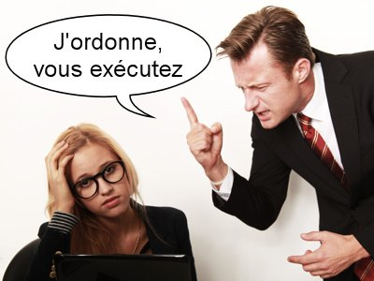
Tant dis que l’autorité c’est:
L’aptitude à faire respecter volontairement les ordres. L’autorité s’appuie donc sur l’acceptation de la domination, considérée comme légitime. Droit d’exercer le pouvoir

Slide 5
L’autorité selon SIMON, 1983
« Trace la ligne de démarcation entre le comportement des individus en tant que membres de l’organisation et leur comportement en dehors de celle-ci. C’est l’autorité qui confère à l’organisation sa structure formelle »

Slide 6
La répartition du pouvoir
La centralisation
Une organisation est centralisée
Les pouvoirs de décision sont regroupées entre les mains d’une personne ou d’un groupe de personne
La décentralisation
Le pouvoir de décision est réparti entre plusieurs personnes
Verticale: vers le bas de la ligne hiérarchique
Horizontale: pouvoir transférés aux fonctionnels ( staff)

